Slide 1
東南科大
SEO分享

Slide 2
關於awoo
Introduction of awoo
Notes:
發問調查對於SEO的認知，以決定陳述重點與速度
說明簡報階段：公司介紹、SEO原理以及如何協助網路行銷、casestudy, 方案說明

Slide 3
Notes:
各行各業都適合進行SEO, 但這也表示SEO建置也是一件非常注重客製化、產業策略的應用
（然後可以挑幾個具話題性的個案稍微挑動一下，但不適合深入，以免拖延簡報節奏）

Slide 4
關於我
姓名：Frank
職稱：SEO工程師
專長：SEO網站優化、內容行銷、網站流量分析
曾經手客戶：從算命師到花旗銀行皆有SEO操作經驗
Notes:
後台可以安裝

Slide 5
SEO是什麼？

Slide 6
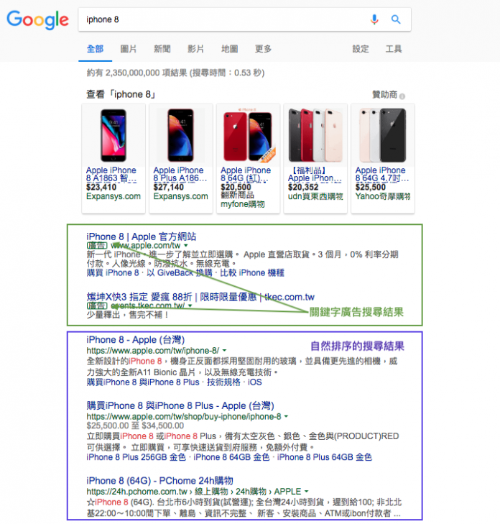
認識自然排名與搜尋排名
Notes:
後台可以安裝

Slide 7
搜尋引擎的原理
Notes:
後台可以安裝

Slide 8
SEO作為一種行銷工具的特色
網路的使用歷程是複雜的
做SEO可以改善你的網站體質
SEO屬於長期有效
建立品牌形象、品牌權威度
Notes:
後台可以安裝

Slide 9
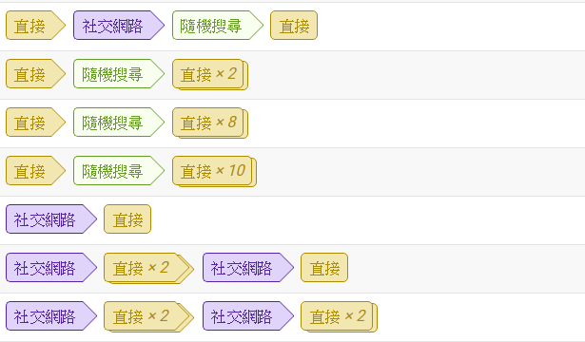
網路的使用歷程是複雜的
Notes:
後台可以安裝

Slide 10
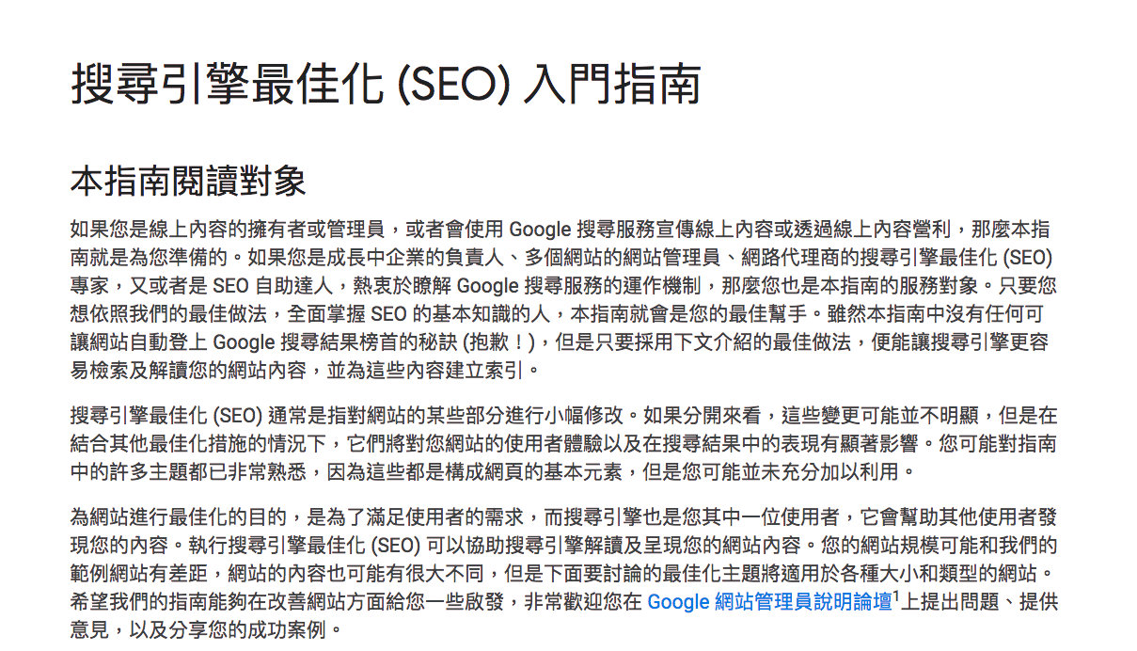
做SEO可以改善你的網站體質
Notes:
後台可以安裝

Slide 11
SEO屬於長期有效
SEO
關鍵字廣告
需時間經營
效果為長期，不會突然消失
立刻有成效
只要停止預算即消失
特性
專業SEO人員 ＋ 所有內容經營者
廣告AE定期監控
人力
僅人力
人力 ＋ 廣告預算
成本
Notes:
後台可以安裝

Slide 12
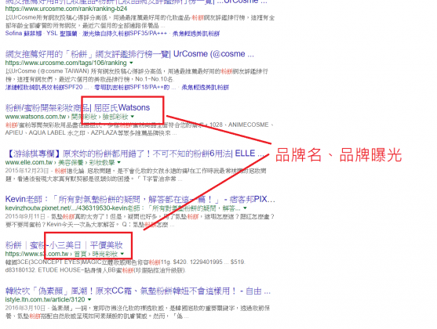
建立品牌形象、品牌權威度
Notes:
後台可以安裝

Slide 13
需要技術與內容SEO才能成立
技術 Technical SEO
內容 Content SEO
Notes:
後台可以安裝

Slide 14
具體來說是哪些項目
技術
技術
內容
301轉址 SSL的憑證設定 sitemap該要如何產生 網站速度優化
...以及更多
關鍵字研究 文案撰寫 轉換成效優化 Title/Description優化
...以及更多
內容
內容
Notes:
後台可以安裝

Slide 15
內容、技術與搜尋引擎的原理
搜爬
（Crawling）
索引
（Indexing）
排序
（Ranking）
重複頁面問題
網頁內容與關鍵字關聯性
標題與關鍵字關聯性
品牌的搜尋量
外部網站來的分享...等等因素
外部連結
改善收錄問題
內部連結
網頁載入速度
Technical SEO
Content SEO
Notes:
後台可以安裝

Slide 16
實際執行

Slide 17
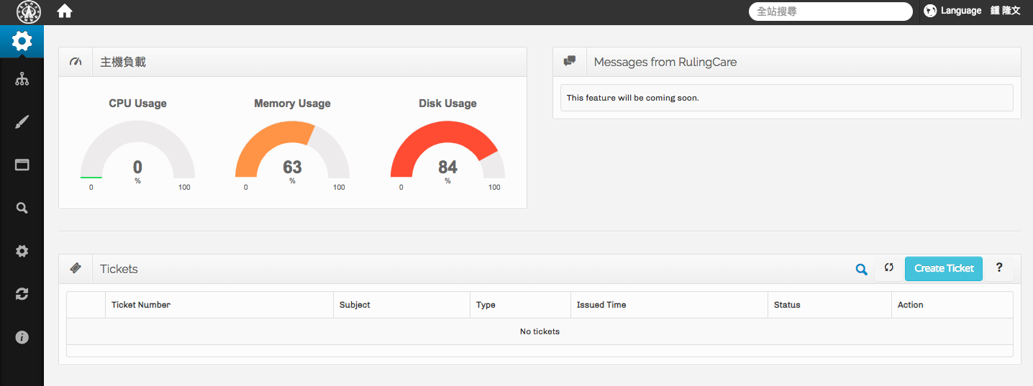
你需要準備的東西 - 後台
網站後台：若是網戰後台功能充足，即可完成Content SEO上所有的項目
Notes:
後台可以安裝

Slide 18
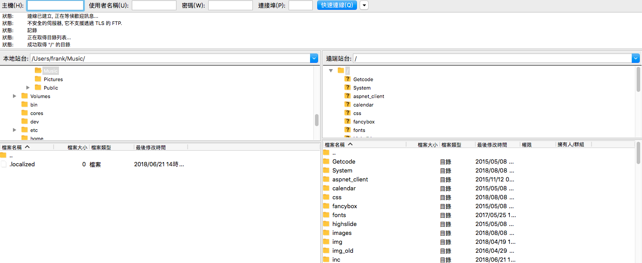
你需要準備的東西 - FTP
FTP（File Transfer Protocol）可以協助你直接拿到原始程式碼進行修改，藉由這樣的方式可以在Technical SEO上做出彈性極大的修改。
Notes:
後台可以安裝

Slide 19
搜尋引擎友好度

Slide 20
使用 Google Search Console與GA
高
使用Google Analytics即可針對所有網站流量進行分析 對於掌握網站流量與使用者的行為有相當好的幫助！ 網址：https://www.google.com.tw/intl/zh-TW/analytics/
使用Google Search Cnosole即可得知網站的相關搜尋資料 可以掌握使用者如何透過Google進入網站的相關數據！
網址：https://www.google.com/webmasters/tools/home?hl=zh-TW
以上兩個工具為最基礎的工具，建議所有系所的網站都需要安裝！相關安裝方式可以參考：分析工具安裝方法及授權說明
Notes:
後台可以安裝

Slide 21
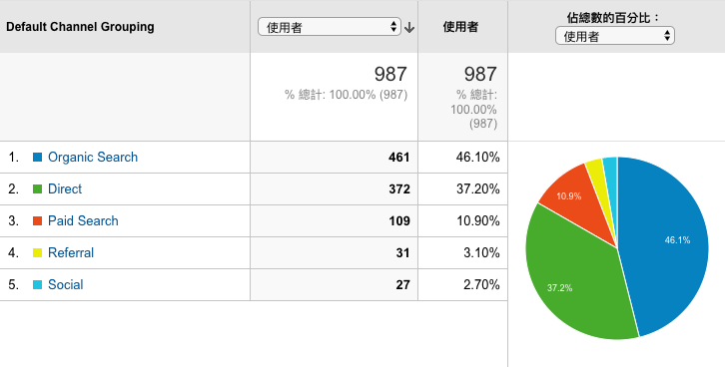
GA是什麼？
由Google推出的強大網站分析工具
流量來源與站內行為皆可監控
免費
Notes:
後台可以安裝

Slide 22
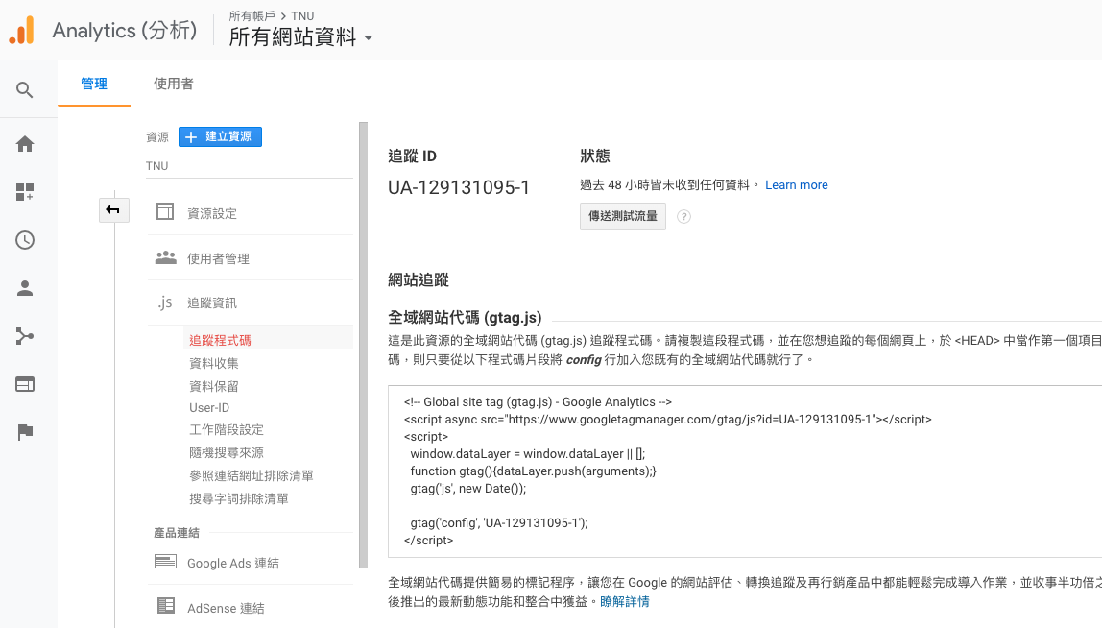
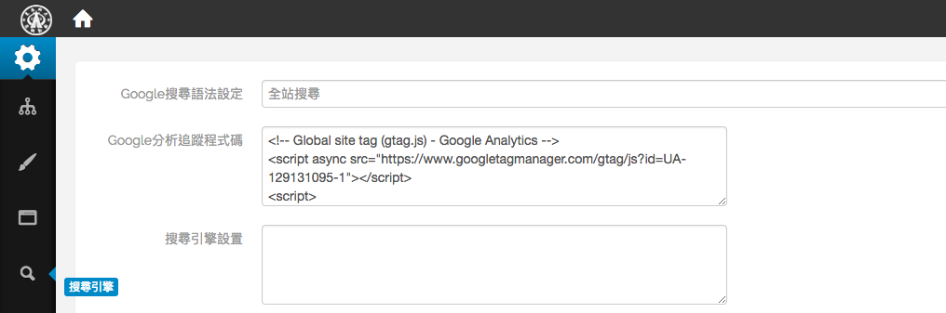
安裝GA
Notes:
後台可以安裝

Slide 23
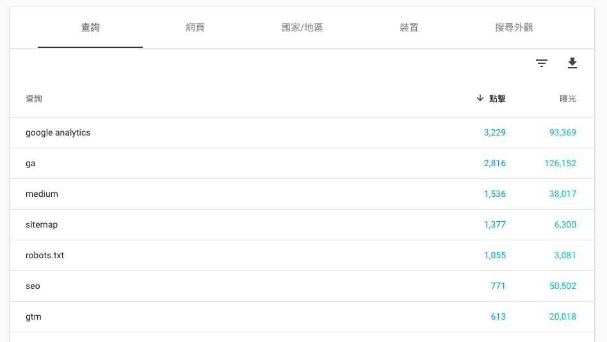
Search Console是什麼？
Google針對站長提供的分析工具
針對Organic的流量
可以提交網頁、查看收錄狀況等
Notes:
後台可以安裝

Slide 24
設定 robots.txt 檔案
高
「robots.txt」文件就像一個專寫給搜尋引擎訊息留言板，它可以告知搜尋引擎是否可以存取網站中的某些部分，是否可以對這些部分檢索。「robots.txt」檔案常應用在宣告網站的 sitemap.xml 檔儲存位置。
作法：
在 robots.txt 檔案中加入下列語法。
使用 robots.txt 檔案測試工具，測試「robots.txt」檔案。
https://www.google.com/webmasters/tools/robots-testing-tool
（需要登入網站所在的Google Search Console帳號）
User-agent: * Allow: / Sitemap:http://系所網域/sitemap.xml
需要使用FTP修改程式碼

Slide 25
麵包屑優化 - JSON-LD 規範 (1/3)
高
在網站麵包屑資料加上結構化資料標記可以協助搜尋引擎判定「網頁資訊架構」、「目前頁面與他頁的階層關係」、「網站整體連結架構」，並且可讓搜尋結果頁面呈現更好的效果：
若因頁面視覺考量無法加上麵包屑，建議可選用 JSON-LD 規範的麵包屑語法。
參考資料：https://developers.google.com/search/docs/data-types/breadcrumbs
作法：
在需要置入麵包屑的網頁<head>區塊加入 JSON-LD 語法。
( 範例請參考下一頁 )
需要使用FTP修改程式碼

Slide 26
麵包屑優化 - JSON-LD 規範 (2/3)
高
範例網址：http://www17.tnu.edu.tw/ct/program-1.html
html 原始碼範例：
<script type="application/ld+json"> { "@context": "http://schema.org", "@type": "BreadcrumbList", "itemListElement": [{ "@type": "ListItem", "position": 1, "item": { "url": "http://www17.tnu.edu.tw/ct/", "name": "首頁" } },{ "@type": "ListItem", "position": 2, "item": { "url": "http://www17.tnu.edu.tw/ct/program.html", "name": "課程規劃" } },{"@type": "ListItem", "position": 3, "item": { "url": "http://www17.tnu.edu.tw/ct/program-1.html", "name": "大學四年制" } }]} </script>

Slide 27
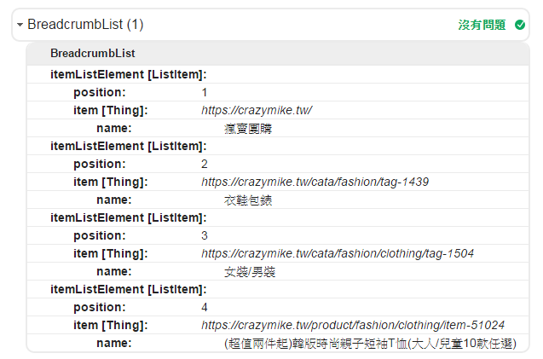
麵包屑優化 - JSON-LD 規範 (3/3)
高
設置完成後，建議使用「Google結構化資料檢查工具」，檢測麵包屑是否有設置正確。
測試工具網址：https://developers.google.com/structured-data/testing-tool/
設置正確應該顯示出類似下圖的說明：
狀況為：沒有問題
第一層名稱
第二層名稱
第三層名稱
第四層名稱

Slide 28
網址結構

Slide 29
建議修改網址結構
高
建議統一網站的網域為：
系所簡寫.tnu.edu.tw
並且首頁統一為以上URL，不在後面加上任何子目錄。
以「營建與空間設計系」為例，目前首頁為：
http://www17.tnu.edu.tw/ct/
建議修正為：
http://ct.tnu.edu.tw
並且不要允許有其他網址也可以同樣前往到系所的官網
需要使用FTP修改程式碼

Slide 30
行動版網頁搜尋引擎最佳化設定

Slide 31
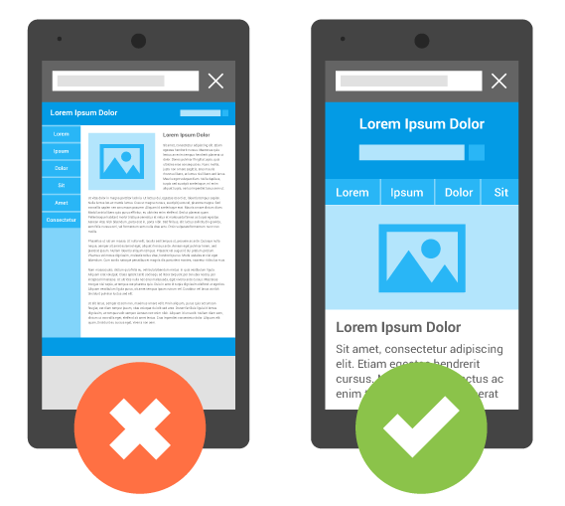
3 種行動版網站實務作法
高
行動科技正在改變世界，在許多國家智慧型手機的數量已經超過個人電腦，而根據資策會公佈的最新調查結果顯示，台灣使用行動裝置人口超過1600萬人，約每4人便有3人為行動裝置使用者，因此打造適合行動裝置瀏覽的網站是經營線上業務的一項重要環節，電腦版網站會造成行動裝置使用者在瀏覽和使用上的不便。
參考文件：Google 《行動版網站搜尋引擎最佳化總覽》
需要使用FTP修改程式碼

Slide 32
3 種行動版網站實務作法
高
如要讓網站能夠處理所有類型和大小的瀏覽畫面，有三種主要的實作技術供您採用：
回應式網頁設計(Responsive Web Design)
動態網頁
獨立網址
(三種實作技術的修缺點詳見下頁)
參考文件：Google 《行動版網站搜尋引擎最佳化總覽》
需要使用FTP修改程式碼

Slide 33
3 種行動版網站實務作法(1/2)
高
有關行動裝置版網頁的三種作法，主要有下面三種，各自的優缺點如下：
回應式網頁設計(RWD)
優點：
桌機版手機版網址相同、無重複性網頁的問題、可整合桌機手機流量權重、對搜尋引擎索引友善、維護簡單
缺點：
現在已經存在桌機版網站，若要選擇使用RWD設計，必須整個打掉重做網站。手機版與桌機版的導覽列會相同。
動態網頁
優點：
桌機版手機版網址相同、無重複性網頁的問題、手機版與桌機版的導覽列可以不相同 ( 可專為手機版網頁製作特有的導覽列或是內容 )
缺點：
技術較難，所以相對來說製作費用較昂貴。
(見下頁)
Google 是推薦使用「回應式網頁設計(RWD)」，目前如電子系網站就有RWD功能！
需要使用FTP修改程式碼

Slide 34
3 種行動版網站實務作法(2/2)
高
(延續上頁)
獨立網址
優點：
技術較簡單、手機版與桌機版的導覽列可以不相同 ( 可專為手機版網頁製作特有的導覽列或是內容 )
缺點：
桌機版手機版網址不相同將會造成有重複網頁的問題、分散桌機手機流量權重、因為桌機手機為不同的兩個網站，維護上成本較高。
參考文件
《行動版網站搜尋引擎最佳化總覽》：https://developers.google.com/webmasters/mobile-sites/mobile-seo/
需要使用FTP修改程式碼

Slide 35
尋找關鍵字

Slide 36
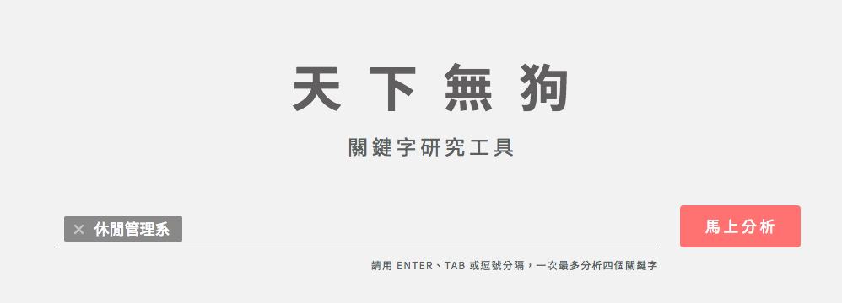
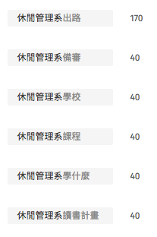
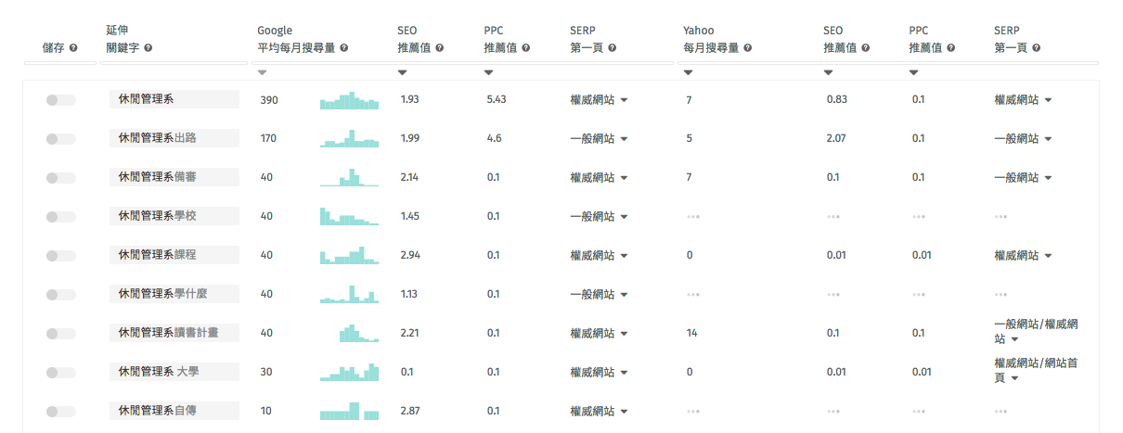
透過天下無狗尋找相關關鍵字

Slide 37
透過天下無狗尋找相關關鍵字
Keyword | Search Volume
電機系 | 2900
電機系 出路 | 1600
電機系出路 | 1600
電機系 排名 | 880
電機系排名 | 880
電機系 學什麼 | 590
電機系 英文 | 590
電機系 課程 | 390
電機系課程 | 390
電機系 介紹 | 320
電機系 出路 ptt | 140
元智大學 電機系 | 140
電機系 朴信惠 | 140
嘉義大學 電機系 | 110
大家對電機系最有興趣的話題：
就讀之後的出路到底如何

Slide 38
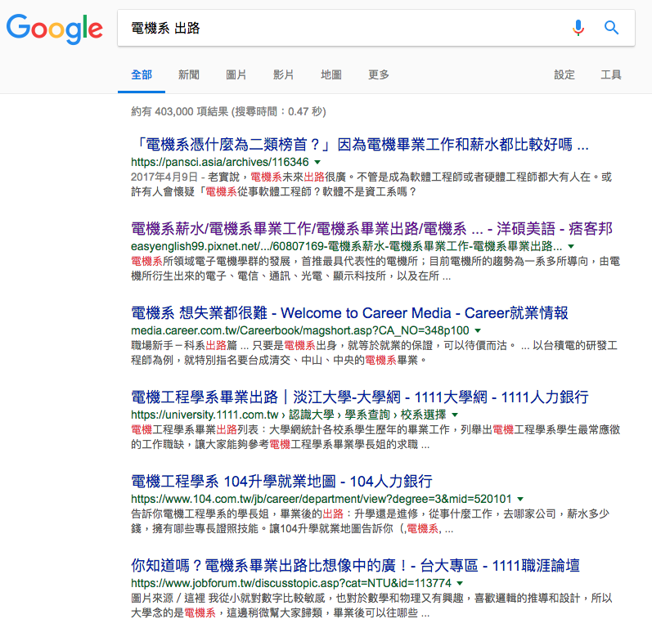
觀察搜尋結果
新聞
部落格
新聞
人力銀行

Slide 39
觀察對手的文章內容
泛科學：
「「電機系憑什麼為二類榜首？」因為電機畢業工作和薪水都比較好嗎？」
第一段：破題說重點
台灣科技業多以硬體為主
任何跟電有關的東西，皆屬於電機範疇
電機範疇廣
第二段：五大重點解釋電機系
電機到底在唸什麼？
電機系未來能幹嘛？
電機和資工差在哪裡？
唸電機系數學物理要很好嗎？
念電機系交得到男女朋友嗎？

Slide 40
搜尋體驗

Slide 41
良好的 Title/Keyword/Description 範例
高
Title、Description 是 SEO 的重要項目，故需要仔細撰寫，不只要能讓排名提升，還要能夠讓訪客了解網頁的主題或吸引訪客進入網站。
Title/Description 規範：
Title：25個字 ( 50 個英文字，也就是50 個字元 ) 以內，包含標點符號，品牌名放在最後面。注意！對於首頁，請把品牌名放置到最前面。 Description：作用為傳達網頁內容大綱，撰寫 Description 文案時請與網頁內容緊扣。75-80 中文字 ( 150 - 160 個英文字，也就是 150 - 160 個字元 ) 以內，包含標點符號。超過請以程式截斷。

Slide 42
Title/Description 優化－首頁
高
建議所有系所的首頁可以統一如以下規範：
Title/Description規範：
Title：XXX系 - 私立東南科技大學 - （帶入相關關鍵字，不超過12字）
Description：東南科大XX系簡短介紹（約30字），配合全校1131的畢業資格制度，與全台灣最先系統化推動全校全系實習機制，讓所有學生畢業完美銜接職場！
範例頁面：http://140.129.118.240/?page=main
Title：資訊科技系 - 私立東南科技大學 - 北部科大資訊系、科大資訊工程
Description：東南科大資訊科技系強調資源整合、遊戲介面、管理後臺、寫程式碼，配合全校1131的畢業資格制度，與全台灣最先系統化推動全校全系實習機制，讓所有學生畢業完美銜接職場！

Slide 43
Title/Description－全站規範
中
建議環站Title/Description優化
Title：頁面主題 - 東南科大XX系
Description：東南科大XX系頁面主題頁面。東南科大XX系簡短介紹（約30字），配合全校1131的畢業資格制度，與全台灣最先系統化推動全校全系實習機制，讓所有學生畢業完美銜接職場！
範例網址：http://140.129.118.240/?page=about
Title：系所簡介 - 東南科大資訊科技系
Description：東南科大資訊科技系系所簡介頁面。東南科大資訊科技系強調資源整合、遊戲介面、管理後臺、寫程式碼，配合全校1131的畢業資格制度，與全台灣最先系統化推動全校全系實習機制，讓所有學生畢業完美銜接職場！

Slide 44
內容品質

Slide 45
內容規劃
中
本次目標為提升東南科大在搜尋引擎上的能見度，因此建議可以在各系所網站內規化以下頁面：
課程介紹
畢業學長姐成果
如此一來可以競爭一般大眾最常使用的關鍵字，如「XX系課程」、「XX系出路」這兩類關鍵字。
這些頁面的詳細內容將在下面幾頁中繼續進行介紹。

Slide 46
內容規劃 - 課程介紹
中
大多數系所都有課程介紹的頁面，但是有以下幾點原則必須注意
Title/Description優化
建議Title：XX系課程地圖與介紹 - 東南科大XX系
建議Description：XX系的課程地圖。XX系從大一至大四皆有完整課程規劃，配合全校1131的畢業資格制度，與全台灣最先系統化推動全校全系實習機制，讓所有學生畢業完美銜接職場！
撰寫非圖片的文案
建議不要使用圖片或是PDF檔案下載的方式，需要把文字確實撰寫在網頁上。

Slide 47
內容規劃 - 出路
中
建議在每個系所的網站都可以介紹系所的相關出路，可以遵循以下步驟來完成頁面
優化Title/Description：
建議Title：XX系出路有什麼 - 畢業學長姐分享 - 東南科大XX系
建議Description：想知道XX系的出路有什麼嗎？讓東南科大XX系的學長姐來告訴你，東南科大XX系蒐集歷屆學長姐畢業後在職場打拼的相關資料，告訴您XX系畢業後能找到的好頭路！
規劃以下內容：
畢業後學長姐流向
進入職場的學長姐多是進入哪個類型的產業
工作職位多是哪個類型
平均薪資水平
優秀學長姐的工作介紹

Slide 48
Q&A

Slide 49
Thank You
讓我們共創好看、好用又好找的網站吧!!

